Slide 1
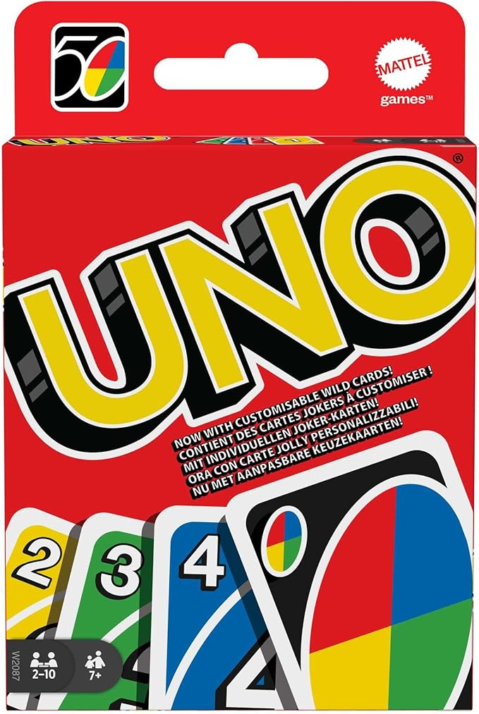
UNO
Ze Gamers
Hieu Pham, Moritz Breuer, Lines Tankam, Ursulle Pokam, KI

Slide 2
Inhaltsverzeichnis
Spielabgrenzung
Spielablauf
UML-Diagramm
Anwendung der OOP in Programmierung
Ausblick

Slide 3
Spielabgrenzung

Slide 4
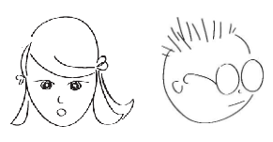
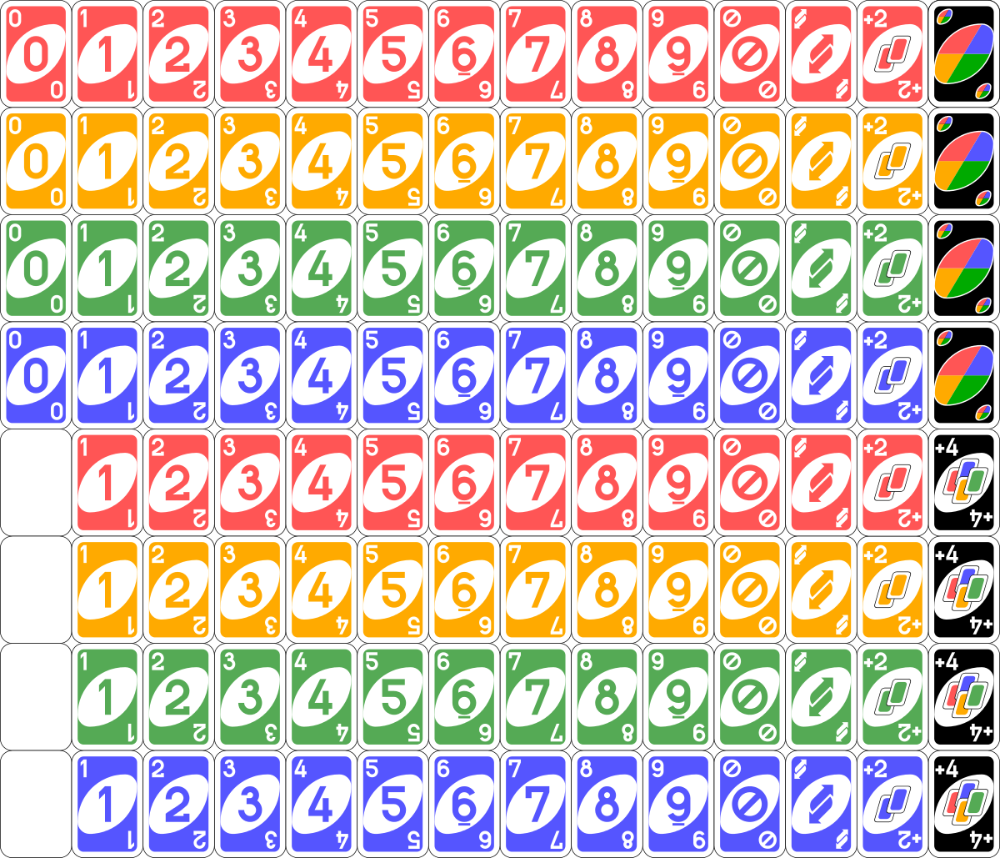
Spielabgrenzung
Nur 2 Menschspieler, 1 gegen 1.
→ Richtungswechsel = Aussetzen

Slide 5
Spielabgrenzung
Es gibt
56 von 108 Karten.
Kein „Plus 4 Joker“
„Farbenwechsel“, also „Joker“ kommt 4-mal vor

Slide 6
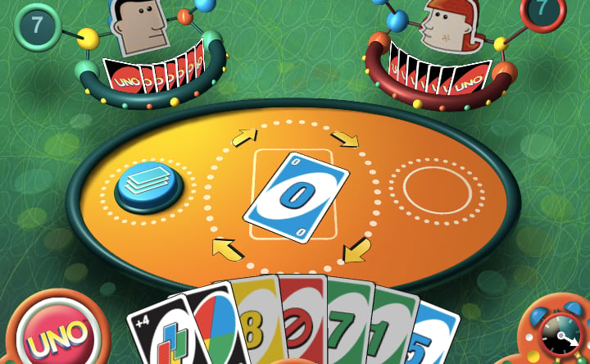
Spielabgrenzung
Automatisches Sagen von „UNO“ bei Hand gleich eins (1x Karte)
Kein Kartenausblenden

Slide 7
Spielablauf

Slide 8
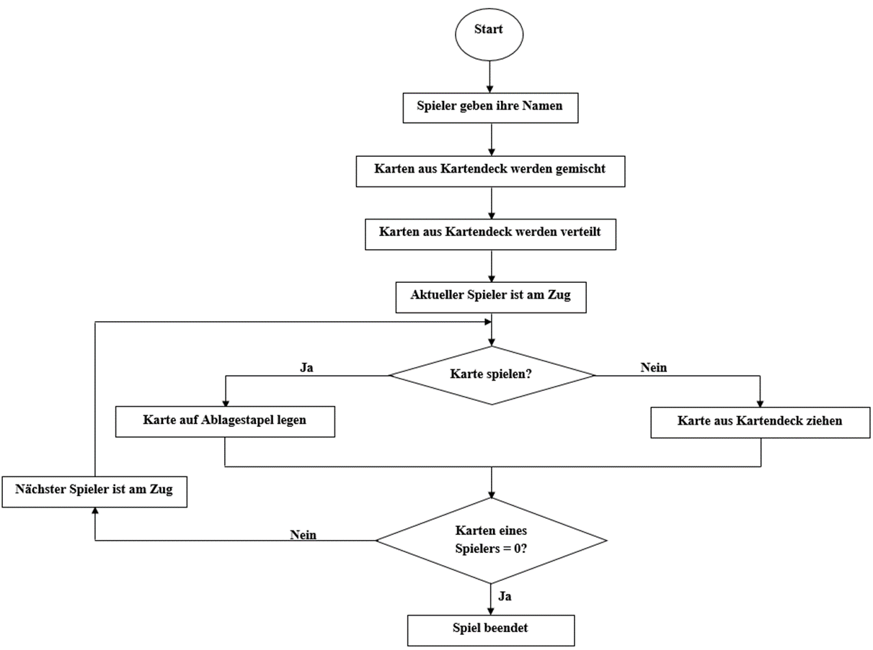

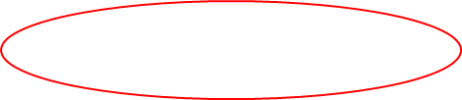
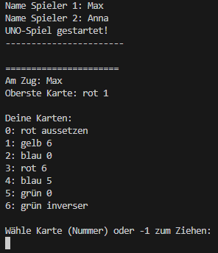
Spielablauf

Slide 9
Spielablauf

Slide 10
Spielablauf

Slide 11
Spielablauf

Slide 12
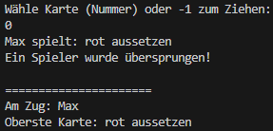
Spielablauf

Slide 13
Spielablauf

Slide 14
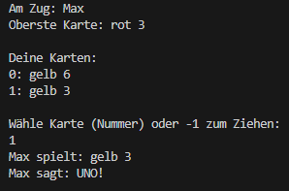
Spielablauf

Slide 15
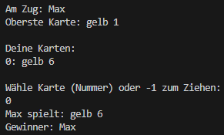
Spielablauf

Slide 16
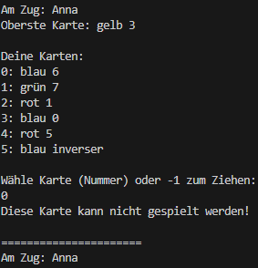

Falsche Eingaben

Slide 17
UML-Diagramm

Slide 18
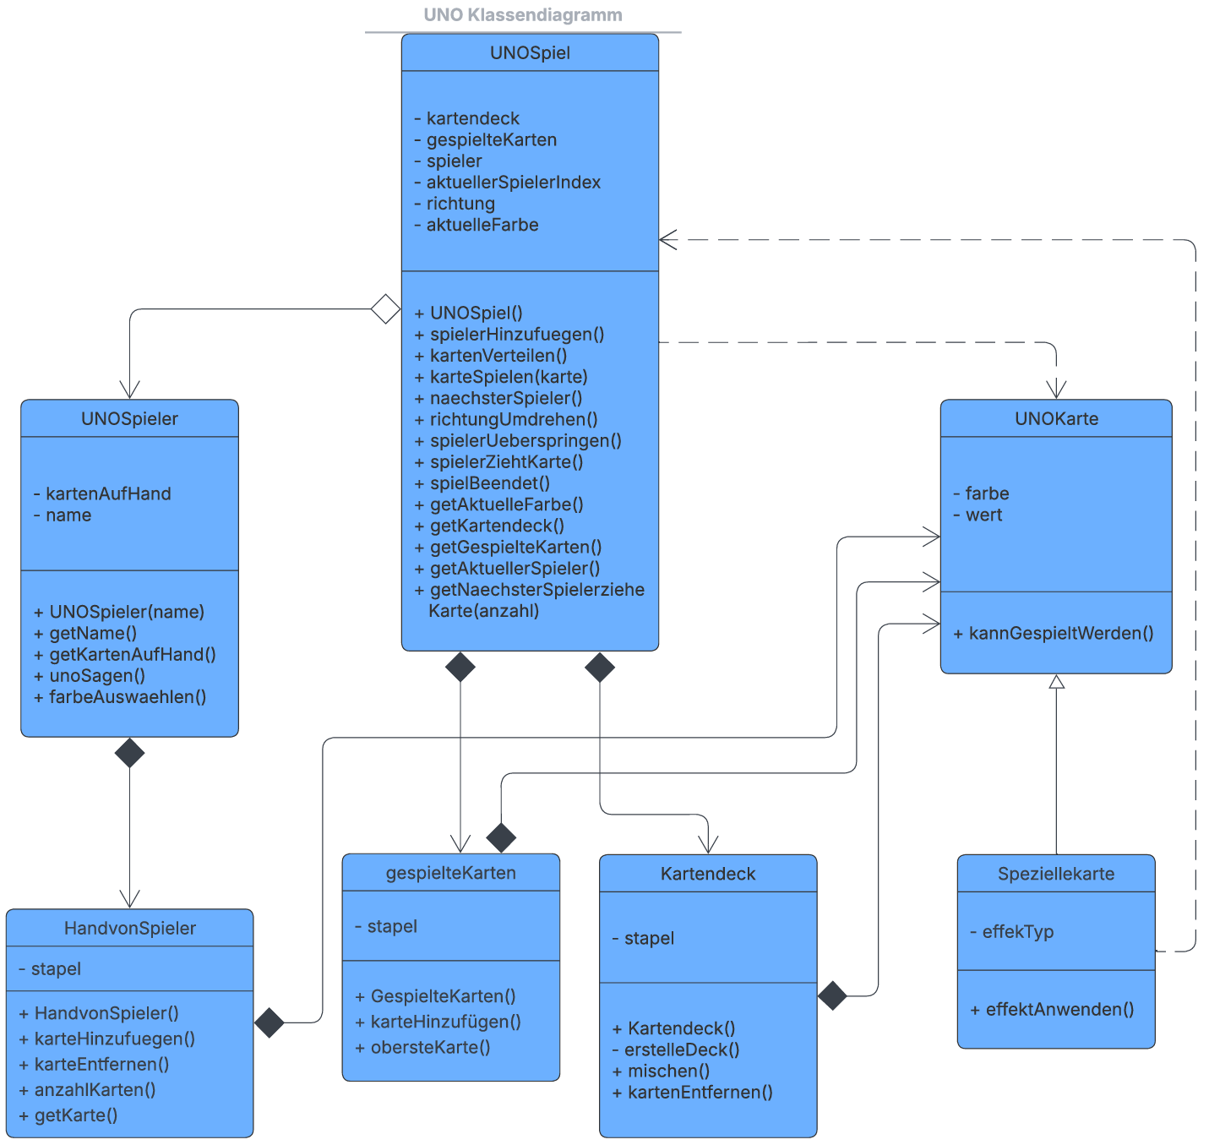
7 Klassen + 1 Main:
3 Stapelklassen
2 Kartenklassen
1 Spielerklasse
1 Spielklasse
Häufig vorkommende Methoden: karteHinzufuegen()/ -Entfernen(), anzahlKarten(), kannGespieltWerden()
Häufig vorkommende Attribute: stapel (mit Datentyp von UNOKarte → wert, farbe)

Slide 19
Anwendung der OO-Prinzipien in Programmierung

Slide 20
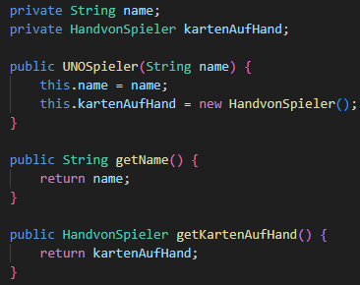
Kapselung
name und kartenAufHand private
Initialisierung im Konstruktor
Zugriff über getter

Slide 21
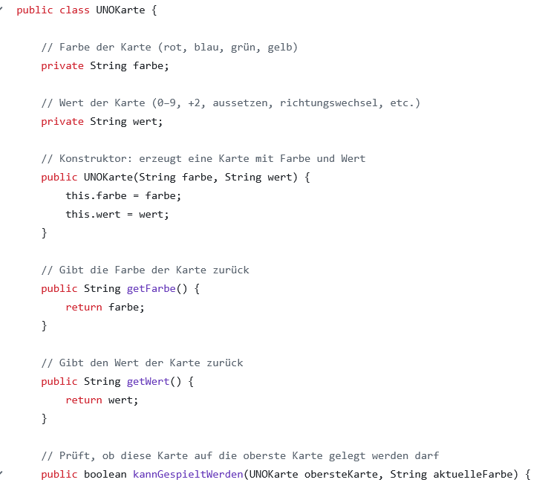
Klasse UNOKarte
Attribute: Farbe, Wert
Methode:
kannGespieltWerden

Slide 22
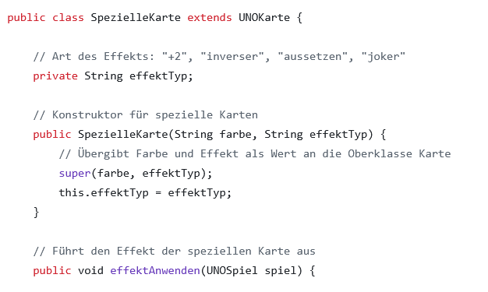
Vererbung
Klasse SpezielleKarte
Übernimmt Farbe, Wert und
Spielbarkeit
Erweiterung mit Attribut
effektTyp
Methode : effektAnwenden

Slide 23
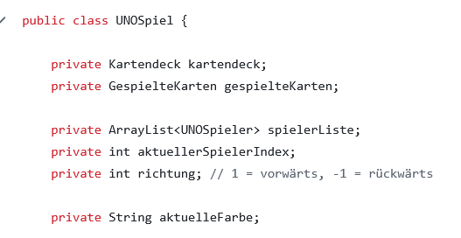
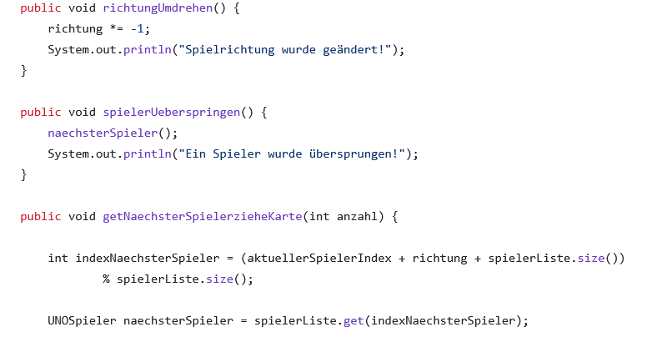
Klasse UNOSpiel

Slide 24
Vorteile des Designs
Karten sind einfach und wiederverwendbar
Das Spiel ist flexibel
Nutzung von Prinzipien wie:
- Kapselung
- Vererbung
- Polymorphismus
- Single Responsibility

Slide 25
Ausblick

Slide 26
Ausblick
Spielrelevant:
Erweiterung auf 4 bis 6 Spieler
Verwendung aller möglichen Karten
Spielbare Karten Optimierung
Gegen Computer spielbar
Manuelles Sagen von „UNO“
Ablagestapel mischen und als Ziehstapel wiederverwenden
Programmierung:
Umprogrammierung auf Kompositummuster für Übersichtlichkeit + Vermeidung von wiederholten Attributen und Methoden
GUI für bessere Spielerfahrung

Slide 27
Danke für eure Aufmerksamkeit!

